Slide 1
Design Thinking Team Black
Bühler Ueli, Jahn Tim Allan, Kandiah Rajilatha,
Klembowski Raphael, Ristic Nikola, Sutter Christoph

Slide 2


OCD (Zwangsstörung)

Slide 3
Probleme
Informationen zum Patient (Medikamente, Adresse)
Protokoll nach jedem Einsatz
Regelmässige Evaluation
Einsatzplanung

Slide 4
projekt Scope
Patienteninformationen
Verlaufsberichte
Periodische Evaluationsmeldung
Terminkalender
Out of scope: Berechtigungssystem, Planung, verschiedene Organisationen
Notes:
Medikamente, Adresse, Behandlungen, auf was muss man achten?
Verlaufsbericht: nach jedem Einsatz muss das gemacht werden. Ev. ist auch der letzte verlaufsbericht wichtig..
Wenn wieder eine Evaluation fällig ist, erhält man eine Benachrichtigung

Slide 5
Erkenntnisse aus den Interviews
Arbeiten mit dem Tablet
Wenige OCD Patienten bei der Spitex

Slide 6
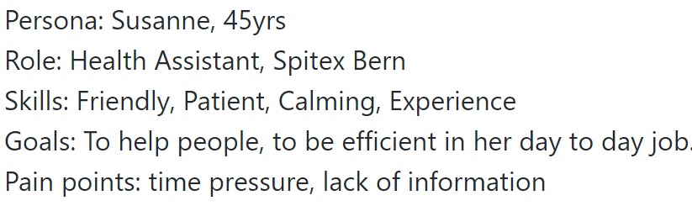
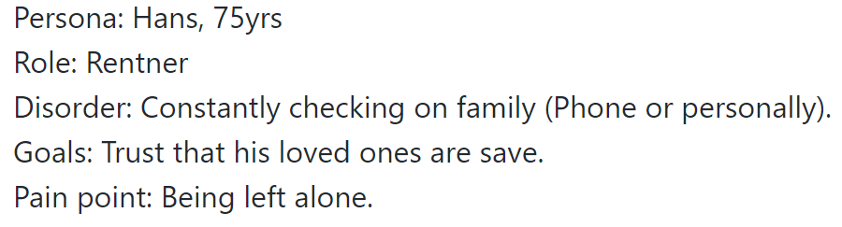
Personas

Slide 7
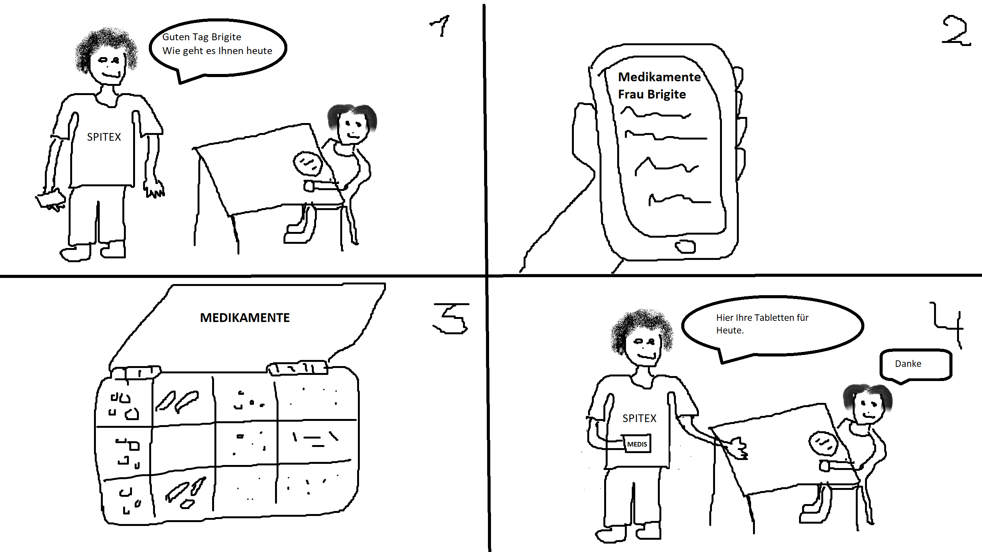
storyboard

Slide 8
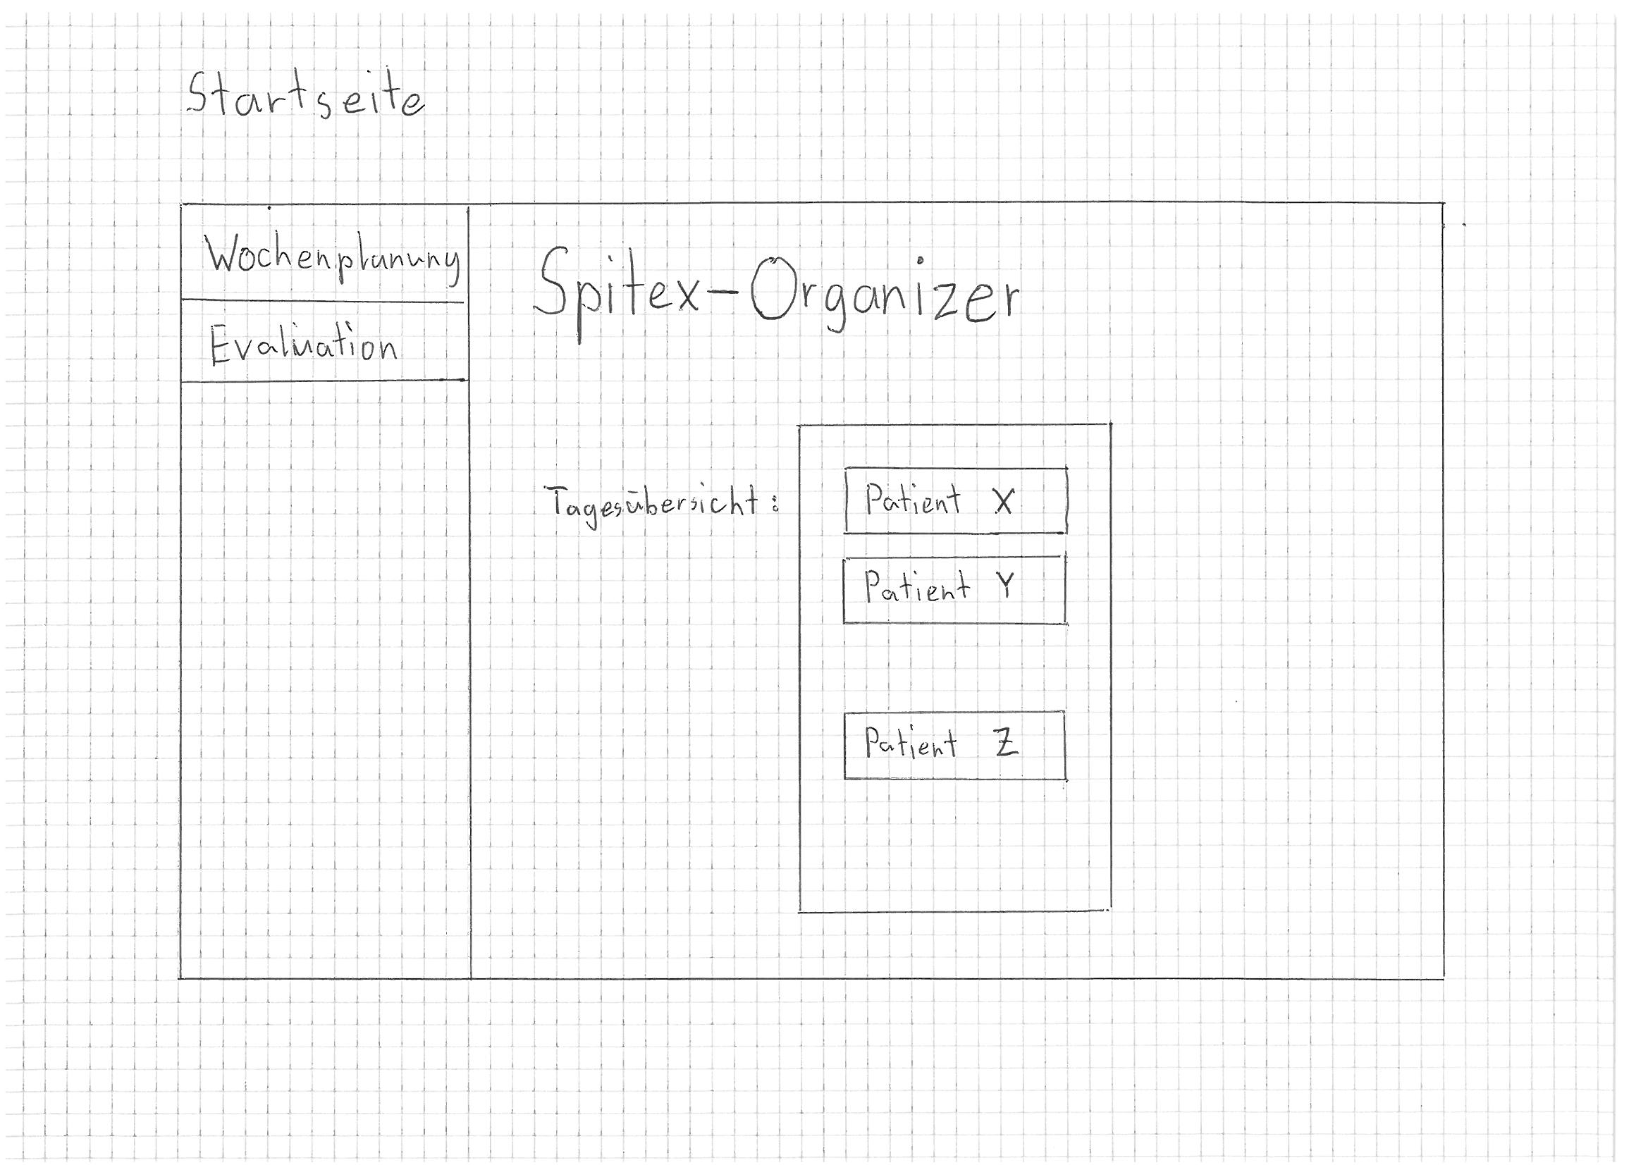

Slide 9
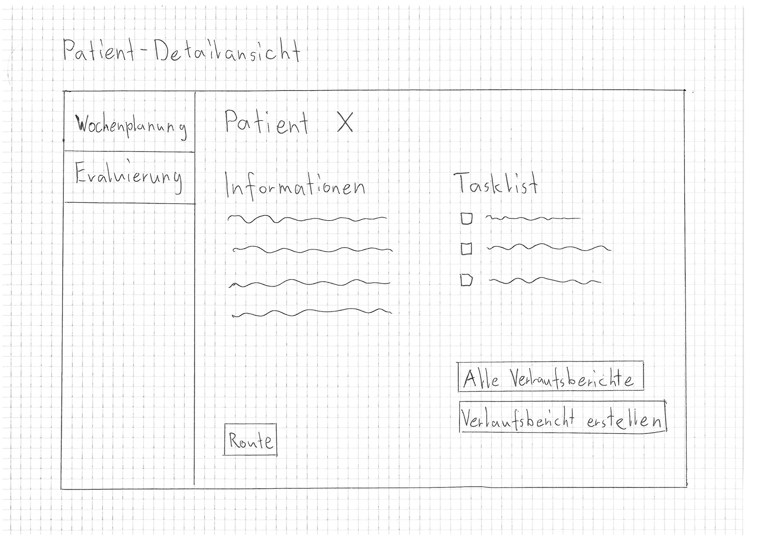

Slide 10
